Slide 1



Conception et réalisation d'une plateforme intelligente
d'analyse comportementale et de recommandation marketing
pour l'e-commerce
Architecture multi-sources, sécurisation applicative, validation méthodologique et déploiement réel
RÉALISÉ PAR
DIRIGÉ PAR
Yann-Nervyn NDOMIDJIA
Anis BENAMMAR
ESIC — École Supérieure d'Informatique et de Commerce
Mémoire professionnel — Titre RNCP niveau 7 — Promotion 2026
Notes:
40s — Se présenter, annoncer le fil conducteur : 3 sources de données hétérogènes sans identifiant commun, des résultats positifs ET négatifs assumés, un déploiement réel vérifié en ligne.

Slide 2
Sommaire
Contexte & problématique
Architecture de la plateforme
01
02
Modules d'analyse : résultats
Sécurité, tests & performance
03
04
Déploiement réel en ligne
Limites & conclusion
05
06
2
Notes:
20s — Annoncer le plan en une phrase par section, sans détailler : ces 6 parties seront reprises une à une.

Slide 3
01–02
Contexte & architecture de la plateforme
3
Notes:
Transition rapide (10s) : annoncer juste qu'on part du contexte des données vers l'architecture.

Slide 4
Trois sources de données, sans identifiant commun
01 · CONTEXTE & PROBLÉMATIQUE
Olist
Retailrocket
Attrition client
Marketplace brésilienne
Plateforme anonyme
Profils labellisés
Transactions réelles, avis textuels, géographie
2,76 M d'événements de navigation horodatés
Seule source avec une étiquette de départ réelle
Aucune jointure brute entre ces populations : convergence au niveau des résultats d'analyse, pas des lignes.
4
Notes:
60s — Insister sur l'absence d'identifiant commun entre les 3 sources : c'est la contrainte qui structure toute l'architecture (convergence au niveau des résultats, pas des lignes).

Slide 5
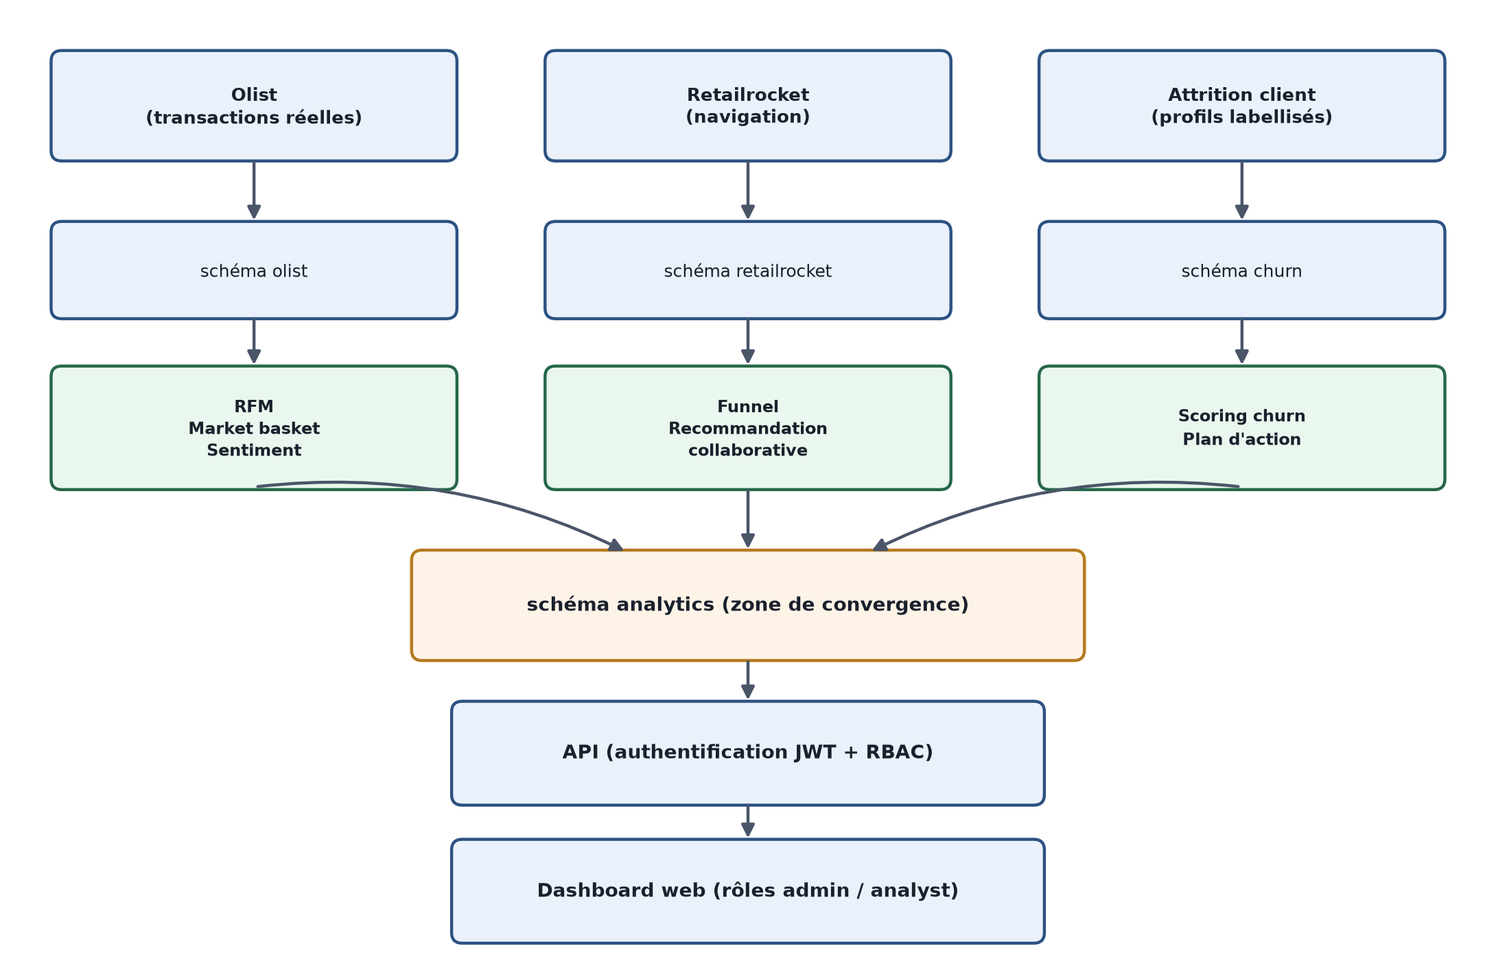
Architecture générale
02 · ARCHITECTURE DE LA PLATEFORME
5
Notes:
45s — Parcourir le schéma de gauche à droite : sources de données -> ETL -> PostgreSQL -> 6 modules d'analyse -> API sécurisée -> dashboard.

Slide 6
Infrastructure : PostgreSQL, Docker et pipeline ETL
02 · ARCHITECTURE DE LA PLATEFORME
Schémas PostgreSQL dédiés
99 441
2,76 M
50 000
olist
commandes, clients, avis (source réelle)
commandes Olist
événements Retailrocket
profils churn
retailrocket
événements de navigation horodatés (source)
churn
profils clients labellisés (source)
Pipeline ETL (Extract-Transform-Load)
3 scripts dédiés : etl/load_olist.py, load_retailrocket.py, load_churn.py
Nettoyage des dates, dédoublonnage, renommage des colonnes avant chargement
Chaque script charge directement son schéma PostgreSQL correspondant
analytics
résultats calculés par les 6 modules
app
comptes API + journal d'audit RGPD
Toutes les données sont chargées dans des conteneurs Docker isolés et reproductibles — aucun service de données n'expose de port public en production.
6
Notes:
50s — Mentionner les schémas PostgreSQL et les volumes réels chargés (99 441 commandes, 2,76 M événements, 50 000 profils), sans lire chaque ligne à voix haute.

Slide 7
Stack technique
02 · ARCHITECTURE DE LA PLATEFORME
FastAPI
PostgreSQL
API REST — authentification JWT, contrôle d'accès par rôle (RBAC)
Stockage relationnel — schémas séparés par domaine
Docker / docker-compose
HashiCorp Vault
Conteneurisation — environnement reproductible
Gestion des secrets (mode développement — limite assumée)
Caddy
Dashboard web
Reverse proxy — HTTPS automatique (Let's Encrypt)
Consommation de l'API, visualisation des résultats
scikit-learn / PyTorch
GitHub Actions
Modèles de classification et réseau de neurones (sentiment)
Intégration et déploiement continus (CD)
7
Notes:
40s — Survoler rapidement, ne pas lire chaque technologie : dire simplement 'une stack classique, sécurisée, conteneurisée'.

Slide 8
03
Modules d'analyse : résultats
8
Notes:
Transition rapide (10s) : on entre dans le cœur scientifique du projet.

Slide 9
Une méthodologie de validation commune aux six modules
03 · MODULES D'ANALYSE
Validation croisée
Comparaison de configurations
Systématique pour les modèles supervisés (churn, vue 360°, sentiment) plutôt qu'un simple split entraînement/test
Plusieurs configurations testées avant de conclure (ex. Random Forest pondéré/non pondéré, Gradient Boosting pour la vue 360°)
Analyse de sensibilité
Correction des biais
Seuils méthodologiques dérivés empiriquement, pas choisis arbitrairement (ex. seuil de 126 jours = P75 des réachats observés)
Détection du biais d'optimisme du scoring en échantillon (in-sample) et correction par validation croisée (churn)
9
Notes:
50s — C'est le fil rouge méthodologique qui justifie la crédibilité des 2 résultats détaillés juste après (churn positif, vue 360° négatif).

Slide 10
Six modules, validés par une méthodologie statistique
03 · MODULES D'ANALYSE
RFM (Olist)
97 % de clients mono-achat — mapping manuel plutôt que quintiles
Panier d'achat
99,25 % des commandes mono-catégorie — absence de signal confirmée, pas masquée
Recommandation
79,5 % de visiteurs mono-produit — couverture catalogue 11,6 %
Scoring churn
AUC = 0,92 — validation croisée, calibration vérifiée
Analyse de sentiment
F1 = 0,79 / 0,30 / 0,89 — classe neutre intrinsèquement ambiguë
Vue client 360°
AUC = 0,58 — résultat négatif, comparé sur 3 configurations
10
Notes:
45s — Ne lire que les 2 lignes en gras (scoring churn, vue client 360°) : ce sont les deux cas détaillés sur les diapositives suivantes. Le reste défile vite.

Slide 11
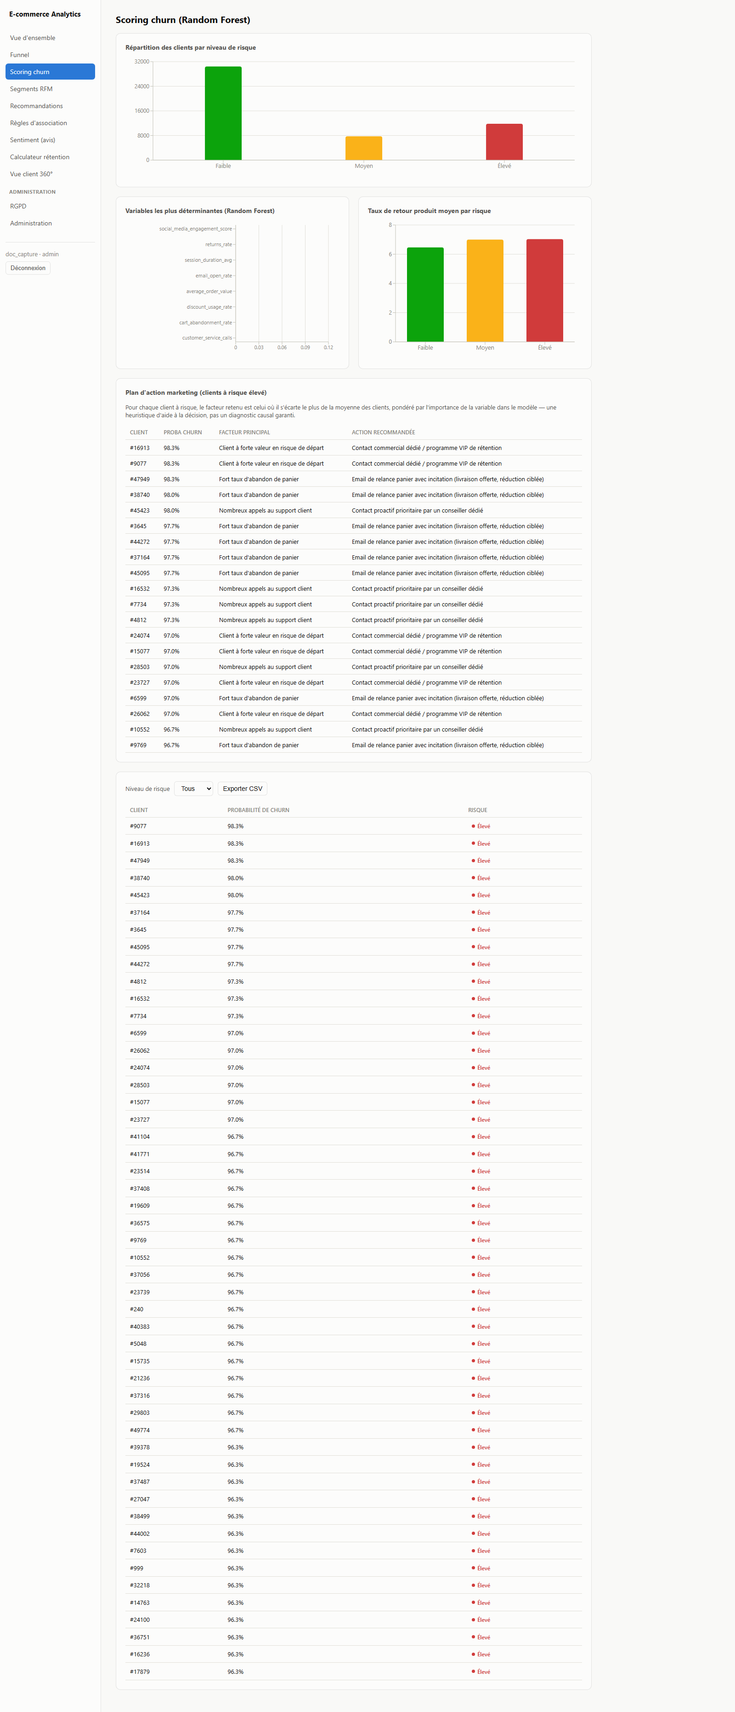
Résultat positif : scoring de l'attrition
03 · MODULES D'ANALYSE
0,92
0,80
AUC (validation croisée)
AUC régression logistique
Biais d'optimisme identifié et corrigé (scoring in-sample artificiellement extrême)
Calibration vérifiée : 5,2 % → 25,4 % → 92,2 % de churn réel par classe de risque
11
Notes:
50s — Expliquer le biais d'optimisme corrigé (scoring in-sample artificiellement élevé) : c'est la preuve de rigueur scientifique, pas juste un bon chiffre.

Slide 12
Résultat négatif assumé : vue client 360°
03 · MODULES D'ANALYSE
Proxy de non-réachat, pas un vrai churn : aucune étiquette réelle sur Olist
Seuil de 126 jours dérivé empiriquement (P75 des réachats observés), pas choisi au hasard
3 configurations comparées (RF avec/sans pondération, Gradient Boosting) avant conclusion
Déployé avec un avertissement de fiabilité visible en permanence dans le tableau de bord
0,58
AUC (quasi non prédictif)
« Un résultat négatif correctement mesuré et documenté vaut mieux qu'un module qui a l'air de marcher sans base réelle. »
12
Notes:
55s — Assumer pleinement ce résultat négatif, citer la phrase finale telle quelle : c'est volontairement le moment le plus 'honnête' de la soutenance.

Slide 13
04
Sécurité, tests & performance
13
Notes:
Transition rapide (10s) : annoncer qu'on passe de la preuve scientifique à la preuve d'ingénierie (sécurité, tests, RGPD).

Slide 14
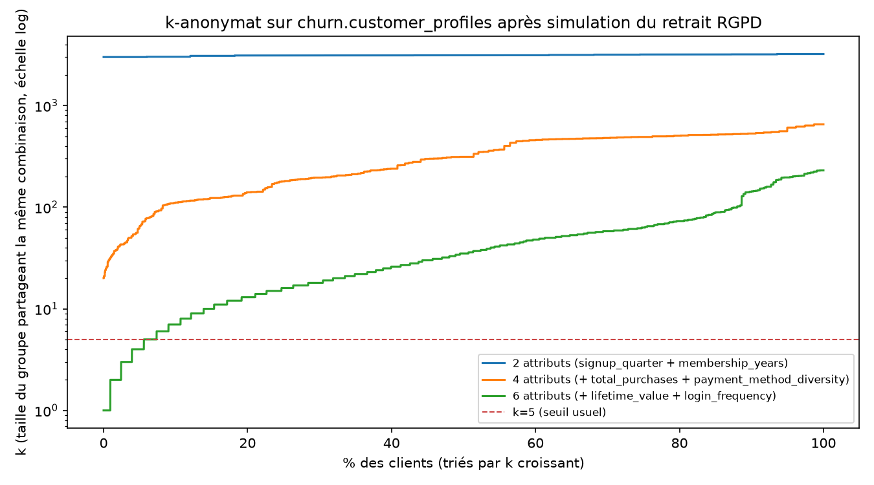
RGPD : droit à l'oubli et risque de réidentification mesuré
04 · SÉCURITÉ, TESTS & PERFORMANCE
Base légale explicite du droit à l'oubli mise en œuvre sur le schéma churn
Distinction maintenue entre anonymisation démontrée et pseudonymisation
Analyse quantitative de k-anonymat : mesurer le risque résiduel plutôt que le supposer
Risque mesuré sur les attributs comportementaux restants après anonymisation
2 attributs
k min = 3 000
0 % à risque
4 attributs
k min = 20
0 % à risque
6 attributs
k min = 1
0,93 % ré-identifiables, 15,35 % sous le seuil de 10
14
Notes:
55s — Expliquer la dégradation du k-anonymat avec le nombre d'attributs combinés : résultat quantifié (mesuré, pas supposé), c'est le point méthodologique fort de cette diapositive.

Slide 15
Sécurité vérifiée par simulation d'attaque, pas seulement documentée
04 · SÉCURITÉ, TESTS & PERFORMANCE
Force brute & credential stuffing — énumération de comptes impossible
Falsification de JWT — signature altérée, alg:none, rôle modifié : tout rejeté
Injection SQL — payloads classiques sur identifiants, chemin, requête
Élévation de privilèges — balayage systématique des endpoints admin
40 / 40
0
tentatives échouées
brèche exploitée
Révocation immédiate du jeton à la suppression d'un compte
Secrets gérés par HashiCorp Vault, plus de mot de passe en clair
15
Notes:
50s — 40/40 tentatives échouées : résultat vérifié par simulation d'attaque réelle (brute force, JWT falsifié, injection SQL, élévation de privilèges), pas une simple checklist documentée.

Slide 16
Tests automatisés & performance sous charge
04 · SÉCURITÉ, TESTS & PERFORMANCE
116
45
161
tests Python
tests dashboard
tests au total
Un vrai bug trouvé par le test de charge (20 utilisateurs simulés)
 | Avant | Après
Échecs | 8,2 % | 0 %
Latence max | 33,7 s | 5,2 s
Pool de connexions | 15 (défaut) | 40 (dimensionné)
16
Notes:
45s — Le vrai bug trouvé par le test de charge (pool de connexions sous-dimensionné) est l'exemple à raconter : le test a servi à quelque chose de concret, pas juste à cocher une case.

Slide 17
05–06
Déploiement réel & conclusion
17
Notes:
Transition rapide (10s) : dernière partie — la preuve que tout tourne réellement en ligne, puis conclusion.

Slide 18
Un déploiement réel, vérifié de bout en bout
05 · DÉPLOIEMENT RÉEL EN LIGNE
https://plateforme-ecommerce.duckdns.org
HTTPS
Pare-feu à 2 niveaux
CD vérifié
Conteneurisé
Certificat Let's Encrypt réel
Security Group + système
Déploiement auto. en ~1m30
API + dashboard + Caddy
Bascule Oracle Cloud → Scaleway (vérification carte neobank rejetée par Oracle)
2 bugs de routage Caddy trouvés et corrigés en déployant pour de vrai
Image Docker de l'API optimisée : 2,78 Go → 2,43 Go (dépendances de production isolées des dépendances de développement)
18
Notes:
60s — Raconter la bascule Oracle -> Scaleway et les 2 bugs Caddy trouvés en déployant pour de vrai : c'est la preuve que le déploiement est réel, pas simulé.

Slide 19
Limites que j'assume
06 · LIMITES & CONCLUSION
Gestionnaire de secrets toujours en mode développement (token racine fixe)
Une seule instance, pas de haute disponibilité
Recalcul des modèles suivi en mémoire, incompatible multi-worker
RGPD mis en œuvre sur un seul schéma (churn) pour l'instant
Pipeline CD limité aux tests Python, pas aux tests du dashboard
19
Notes:
40s — Assumer chaque limite en une phrase, ne pas s'excuser : ce sont des choix d'ingénierie proportionnés à l'échelle du projet, pas des oublis.

Slide 20
Merci de votre attention
Questions ?
github.com/Ndomidjia/plateforme-ecommerce-kit · plateforme-ecommerce.duckdns.org
Notes:
15s — Remercier, inviter aux questions. Garder le dashboard en ligne ouvert dans un onglet au cas où le jury demande une démonstration.

